Slide 1
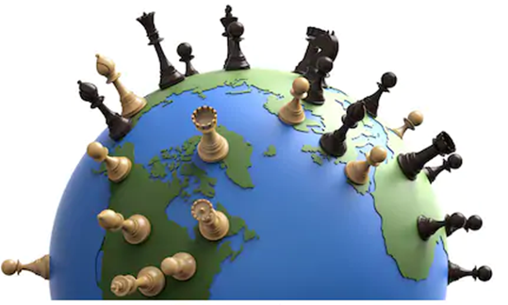
COG 338 SİYASİ COĞRAFYA
Doç.Dr. Mutlu Yılmaz
Anlara Üniversitesi Dil ve Tarih-Coğrafya Fakültesi
Coğrafya Bölümü

Slide 2
Devlet Kavramı ve Siyasal Sistemler

Slide 3
DEVLET
Devlet en basit şekilde tanımıyla belirli bir toprak sınırları içinde egemen yetki alanı kuran ve kalıcı kurumlar vasıtasıyla otorite uygulayan siyasi bir birlik olarak tanımlanabilir.
Aynı toprağa, tarihe, dile hatta dine sahip, sosyal ve siyasal toplulukların bütünlüğünü sağlayan, siyasi bakımdan örgütlenmiş millet ve milletler topluluğu, soyut bir kavram olan devlet kavramını oluşturur. Kısaca ülke, toprak ve egemenlik devleti oluşturan önemli öğelerdir. Devletin egemenliğini kullanabilmesi için seçmenlerin seçtiği temsilcilerden oluşan parlamentoya veya meclisin yasalar yapacak ve devleti denetleyecek yasama organına, kanunları hayata geçirebilecek yürütme ve yapılan kanunları ihlal edilememesi için gerekli önlemleri alabilecek yargı gibi kurumlara ihtiyacı vardır. Parlamento nedir ve ne işe yarar diye düşünecek olursak, devletin egemenliğini icra edebilmesi için ülkenin yasalarını yapan, hükümeti denetleyecek bir sistemi yani milletvekillerinden oluşan siyasi bir kurum olan meclisi ifade eder. Parlamento, bakanlar kurulu, devlet başkanlığı gibi kurumların arasında olan ilişki bizlere o devletin hükümet yapısını gösterir.

Slide 4
Devlet, doğası gereği soyut bir varlıktır. Ancak, onun adına, egemenliği fiilen kullanan, aralarında iş bölümü yapmış belirli görev, yetki ve sorumlulukları olan organlar vardır. Bunlar yasaları yapacak bir yasama organı, bu
yasaları uygulayacak ve ülkeyi yönetecek bir icra organı ile icra organının yasalara uyup uymadığını denetleyecek bir yargı organıdır. Bir devletin siyasi kurumlarını teşkil eden bu organlar arasındaki ilişkilerin yapısı ve niteliği bizi “hükümet sistemi” kavramına götürür. Başkanlık sistemi, yarı başkanlık sistemi, parlamenter sistem gibi kavramlar, egemenliğin hangi organlar tarafından nasıl kullanıldığını ve sistem içinde bu organlara düşen rolün ne olduğunu ve organlar arasındaki ilişkileri gösterir. Siyasal sistem kavramı ise hem devlet hem de hükümet sistemi kavramından daha fazlasını kapsamaktadır. Siyasal sistem kavramı, bir ülkede mevcut olan yöneten ve yönetilenler arasındaki ilişkinin türü, niteliği, kaynağı ve dayanağını anlatmaktadır. Hükümet sisteminde, egemenliği kullanan organlar ve bunlar arasındaki güç ve yetki dağılımı söz konusu iken, “siyasal sistem” ile bir bütün olarak bu organlarla halk arasındaki ilişkinin niteliği anlatılmaktadır. Devlet toplum ilişkilerinin niteliği, yani bir toplumdaki cari siyasal sistem, o toplumdaki egemen siyasal kültür kalıpları, tarihi geçmiş, ülkedeki ekonomik ve sosyal durum ve daha birçok parametre ile yakından ilişkilidir.

Slide 5
Devletin en önemli özeliklerinden biri otorite sahibi olmasıdır. Devlet otoritesi üzerinde yaşayan tüm vatandaşları kapsamaktadır. Koymuş olduğu kurallara vatandaşların uyma zorunluluğu vardır. Örneğin vergi vermek, okula gitmek, askere gitmek vb. Yada her hangi bir suç işlediğimizde o suçun karşılığı olan cezayı çekmek gibi. Devlet vatandaşlarını dış düşmanlara ve içeride oluşabilecek kanunsuzluklara karşı korumakla yükümlüdür. Gerektiğinde sahip olduğu kuralları yürütmek için zor kullanabilir. Bugüne kadar velet ile ilgili çok sayıda tanım yapılmıştır ve tanımı yapan kişilerin bilimsel disiplinlerine göre farklılıklar göstermektedir.

Slide 6
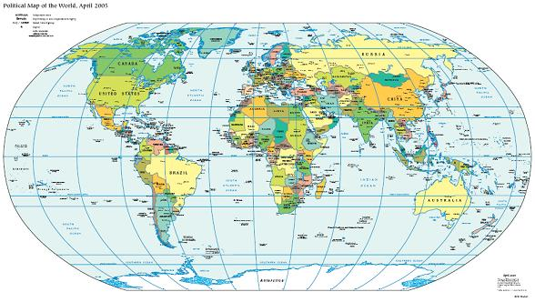
Demokrasi doğrudan ve dolaylı olmak üzere iki şekilde uygulanmaktadır. Doğrudan demokrasilerde tüm vatandaşların yönetim hakkının bulunmasını ifade eder. Dolaylı demokrasi ise yönetim hakkının temsilciler vasıtası ile uygulanmasıdır.
Bir devletin oluşabilmesi için bazı unsurların bulunması gerekmektedir. Bunlar şu şekilde sıralanabilir:
Toprakları üzerinde yaşayan devamlı, kesin ve belirli bir toplumun bulunması
Büyük veya küçük belirli bir toprak parçasına sahip olmak
Uluslararası ilişkileri yürütebilecek derecede bir egemenlik ve bağımsızlığa sahip olmak

Slide 7
SİYASAL SİSTEMLER
Yönetim sistemleri veya siyasal sistemler, herhangi bir devletin yönetimi için, hükmetme (özellikle yasama ve yürütme) gücünün kimin veya kimlerin elinde bulunacağını belirleyerek oluşan ve farklılaşan devlet iktidarı türlerini ifade eder. İnsanoğlu Yeryüzünde var olduğundan bu yana farklı yönetim biçimleri ile ülkeler idare edilmiştir. Özellikle de Ulus Devlet kavramının ortaya çıkışı ile daha bütünsel ve yerleşik kavramlar bu yönetim anlayışlarını, sınıflandırmada genel geçer kabul görmüş sistemler haline dönüştürmüştür.

Slide 8
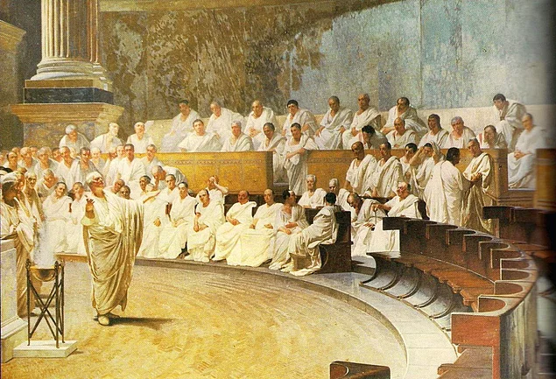
Demokrasiler
Demokrasiler çoğulcu sitemler olarak karşımıza çıkmaktadır. Demokrasilerde herkesin veya hak tanınan çoğunlukların yönetime doğrudan veya dolaylı olarak katılma olanağı vardır. Demokrasi kelimesi Eski Yunan’dan gelmektedir ve bu terimin ilk ortaya çıkışı da ö döneme rastlar. Tarihte ilk demokrasi, Eski Yunan’da kent devleti (polis) çerçevesi içinde var oldu. Ancak burada yönetime katılım sadece yurttaş statüsünde olanlar için geçerliydi. Köleler, kadınlar ve yabancıların oy hakkı bulunmuyordu. Nüfusun yoğun olmadığı, oy hakkının sınırlı tutulduğu polis içinde doğrudan demokrasiyi uygulamak mümkün olabiliyordu.

Slide 9
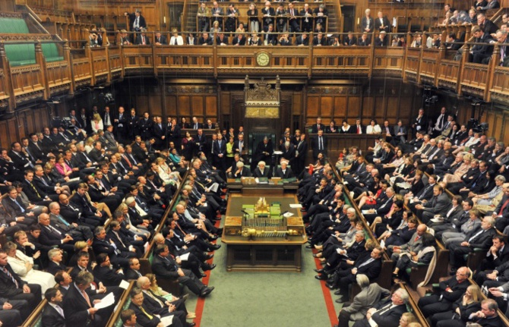
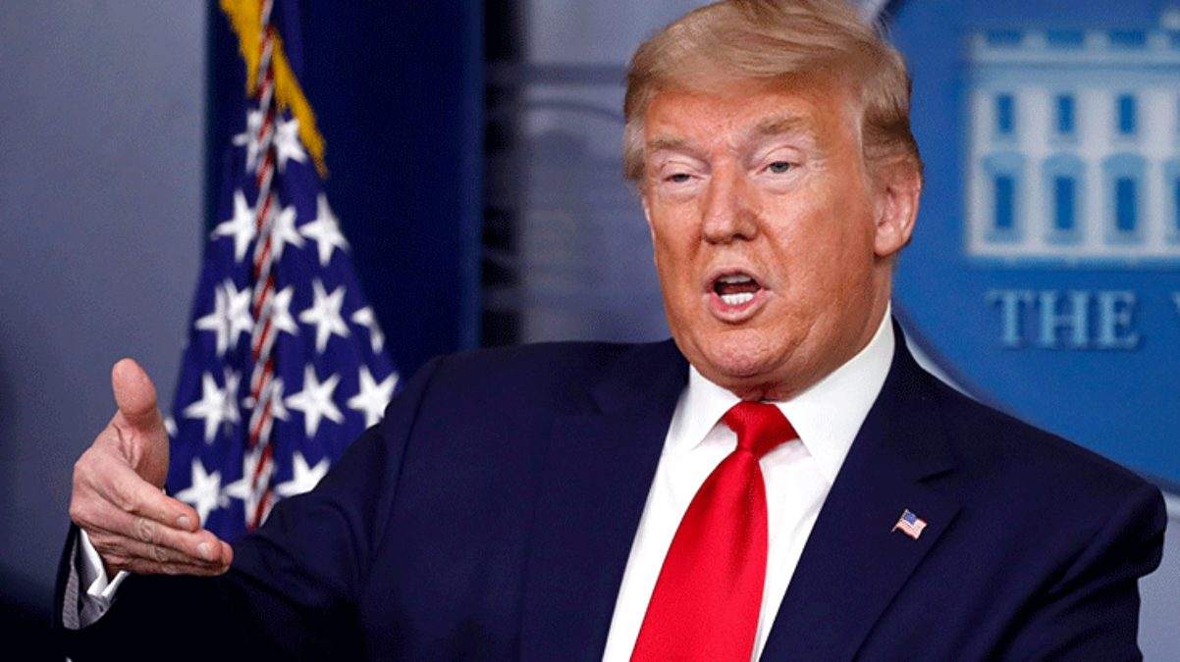
Demokrasiler kendi içinde çeşitli şekillerde yönetim biçimleri gösterebilirler. Bunu üç farklı grupta toplayabiliriz.
Parlamenter Sistem
- Çoğunlukçu
- Çoğulcu
Başkanlık
Yarı Başkanlı

Slide 10
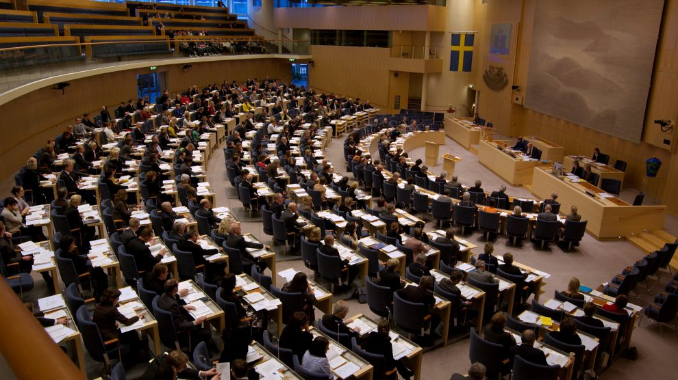
Parlamenter Sistem
Parlamenter hükümet sisteminin kökleri İngiltere’de meydana gelen siyasi ve sosyoekonomik gelişmelere dayanır. Başlangıçta tüm gücü elinde bulunduran kralın yetkilerini bir meclisle paylaşması sonrasında meclisin gücünün daha fazla ön plana çıkma sürecidir parlamenter sistem. Dolayısıyla İngiltere’de Parlamenter rejimin gelişmesi üç aşamada karşımıza çıkar. Bugün klasik demokrasi anlayışı parlamenter düzenle eşanlamlıdır. Parlamenter düzenin esası da, seçime dayanan ve temsil niteliği olan parlamentoya karşı sorumlu bir hükümetin bulunmasıdır.
Dünyanın pek çok bölgesinde uygulanan parlamenter sistemin iki temel ayırt edici özelliği vardır.
a) Hükümet yasama organından kaynaklanır; yani yasama organı tarafından seçilir.
b) Hükümet yasama organına karşı sorumludur.

Slide 11
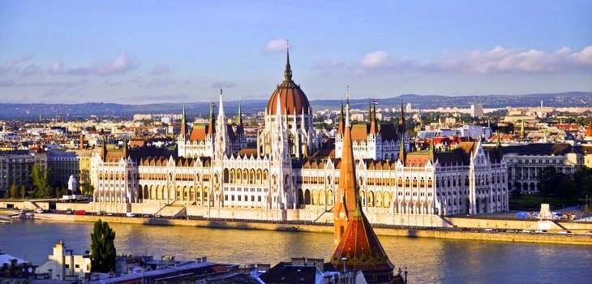
Parlamenter sistem, halkın seçtiği temsilcilerin oluşturduğu Parlamentonun(meclisin) yasama organı olarak görev yaptığı, yürütme organının meşruiyet kaynağını meclis iradesinden aldığı hükümet sistemidir. Kuvvetler ayrılığına dayanan fakat kuvvetlerin ayrılmaktan ziyada iç içe geçtiği ve yürütme ile yasamanın karşılıklı birbirlerinin varlığını sona erdirebildikleri sisteme parlamenter sistem denir.
Parlamenter sistemler çoğunlukçu ve çoğulcu olmak üzere iki şekilde temsil edilmektedir. demokrasilerde devlet halkın çoğunluğunun idaresine göre yönetilir. Çoğunluğun yönetme gücü oldukça keskindir. Çoğunluğun oylarıyla geldiğinden ülkeyi sadece onların talepleriyle idare etme eğilimindedir. Ayrıca toplumun genelinin doğrularının geçerli doğru olduğu inancı hakimdir.

Slide 12
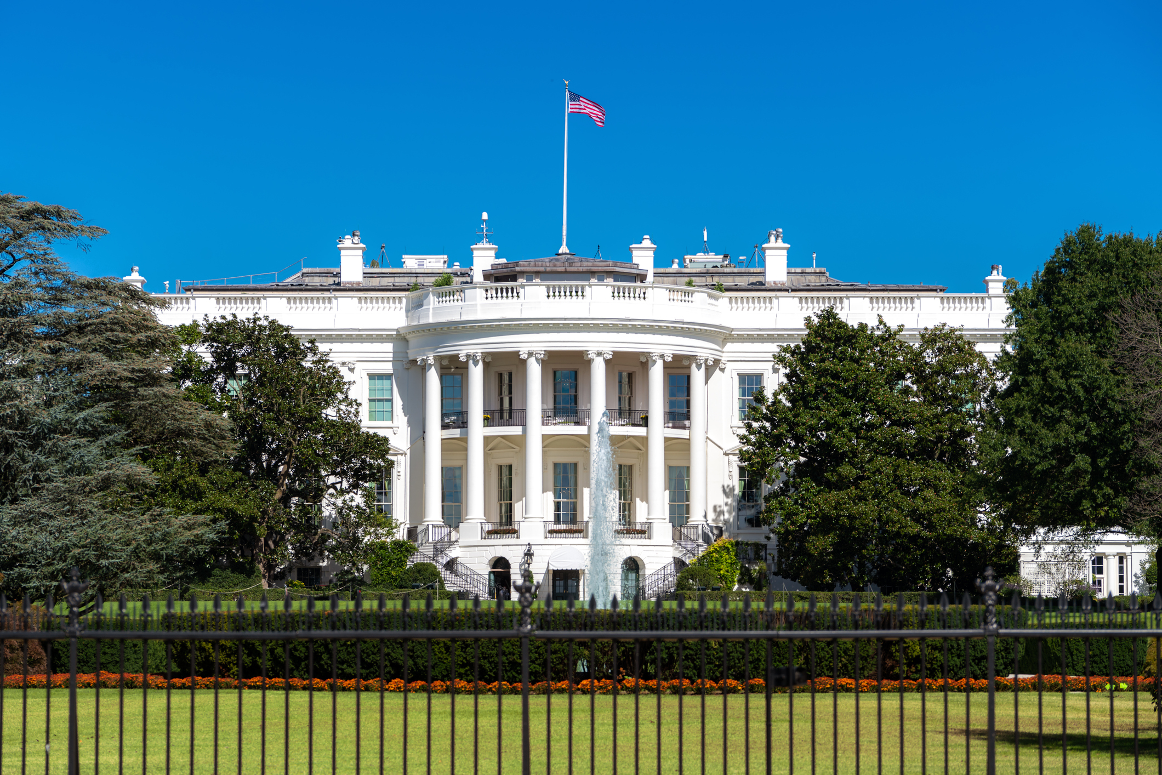
Başkanlık
En belirgin karakteristik örneğinin ABD görüldüğü başkanlık sistemi kuvvetlerin ayrılığına dayanan demokratik sistemlerdendir. Başkanlık sistemi, yürütme organının üst düzey yetkilerle donatıldığı fakat denge, fren mekanizması sayesinde tüm güçlerin birbirini kontrol edebildiği bir sistemdir.
Devlet yönetiminde, yürütme ve yasama kuvvetinin, birbirinden tamamen ayrı ve bağımsız kurumlar tarafından kullanılmasıyla başkanlık sistemi ortaya çıkmıştır. Kuvvetler ayrılığının kesin ve net olduğu başkanlık sisteminde yürütme organı ve yasama organı birbirinden bağımsız olarak oluşturulur.
Başkanlık sistemi, kuvvetler ayrılığını sert bir tatbik eden, kuvvetleri birbirini kontrol etmekle birlikte icra organının üstünlüğünü sağlayan temsili bir hükümet biçimidir.

Slide 13
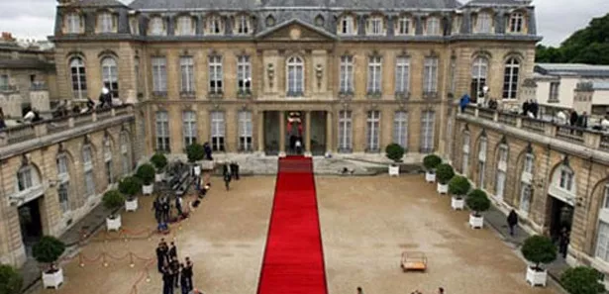
Yarı Başkanlık Sistemi
Bazı ülkelerde siyasi partilere olan güvensizlik ve parlamenter sistemde görülen istikrarsızlıklar ara formül olarak yarı başkanlık istemini ortaya çıkarmıştır. Bu durumdaki ülkelerde istikrarsız parlamenter sistemlere dayalı hükümetler yerine güçlü bir devlet başkanı arayışı ile parlamentonun önündeki tıkanıklıklar aşılmıştır. En belirgin örneğinin Fransa’da uygulandığı yarı başkanlık isteminde partiler arasındaki uzlaşmazlıklar ve sorunlar, seçim ile işbaşına gelen güçlü cumhurbaşkanı formülü ile çözülmüştür. Yarı başkanlık sitemi başkanlık ile parlamenter sitemin karışımıdır.

Slide 14
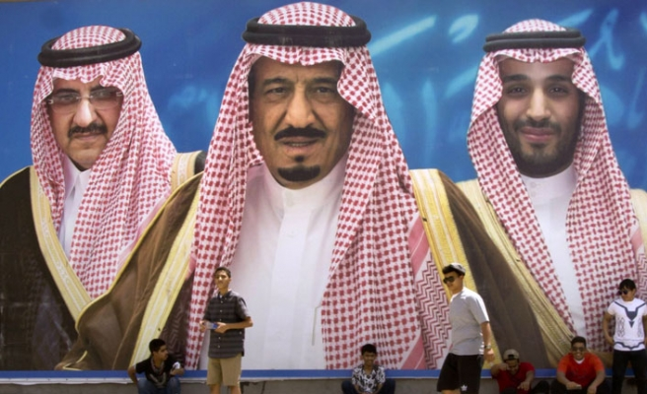
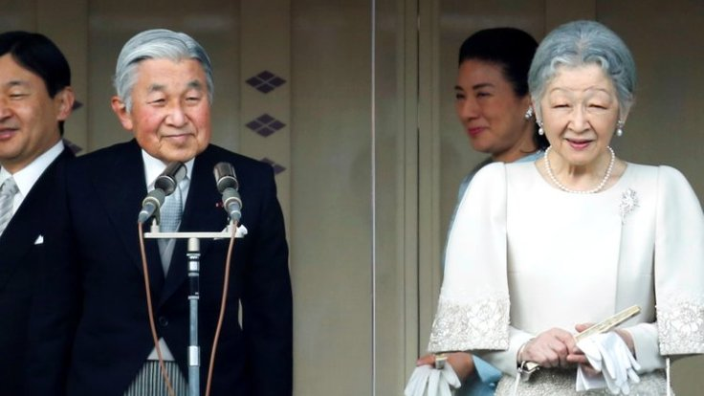
Monarşi
Ülke yönetiminde tek bir kişinin iktidara hakim olması durumudur. Genel kullanım olarak ise ülkenin yönetiminin hanedanlık yolu ile veya veraset yoluyla yönetilmesidir. Kendi içerisinde mutlak ve anayasal monarşi olarak iki gruba ayrılabilir. Mutlak monarşi de yönetimde olan (kral, sultan, hükümdar) siyasi iktidarı tek elinde Anayasal monarşi ise egemenliğin başka bir kuruma devredildiği (kral, sultan veya hükümdarın doğrudan siyasal bir önemi olmayan, temsili bir role sahip olduğu yönetim biçimidir. Mutlak monarşi olarak dünyada Sudi Arabistan, Nepal gibi ülkeler örnek verilebilir. Anayasal monarşi ise Japonya başta olmak üzere pek çok Avrupa ülkesinde görülmektedir.

Slide 15
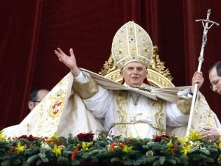
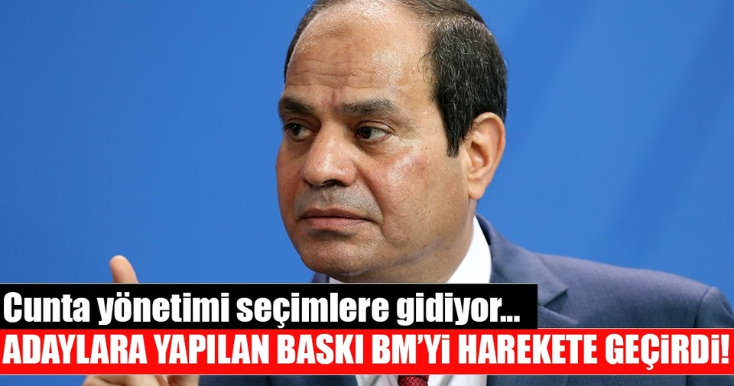
Otoriter Siyasal Rejimler
Otoriter rejimler, halkın siyasal karar alma süreçlerine dâhil edilmediği, dışlandığı ve muhalefetin baskılandığı rejimlerdir. Bu tür rejimler halkın yeterli bir kısmının oyunu alarak iktidar olan bir siyasal partiye dayansa bile, halkın ve halk için yönetimi olmayıp, halk tarafından bir azınlığın çıkarına hizmet eden bir yönetim biçimidir. Bu rejimlerde siyasal katılma, iktidar tarafından seferber edilmediği zaman başkaldırı, siyasal temsil iktidardaki parti ve güçlere destek vermek için yapılan merasim ve muhalefet de fitne, fesat ve fücur olarak kabul edilir.
Oligarşi
Ülkede küçük bir grubun, az sayıda üyesi olan bir topluluğun yönetimi elinde bulundurması durumudur. Farklı türleri mevcuttur. Örneğin: Teokrasi, Aristokrasi, Cunta yönetimi gibi.

